Slide 1
Πως τα μικρόβια αλλοιώνουν τα τρόφιμα?
Τα τρόφιμα αποτελούν μια συλλογή θρεπτικών συστατικών ζωικής ή φυτικής προέλευσης
Στις περισσότερες περιπτώσεις, οι μικροοργανισμοί χρησιμοποιούν το τρόφιμο σαν πηγή θρεπτικών συστατικών για την ανάπτυξή τους
Αυτό από μόνο του μπορεί να οδηγήσει στην αλλοίωση του τροφίμου.

Slide 2
Πως τα μικρόβια αλλοιώνουν τα τρόφιμα?
Οι μικροοργανισμοί αλλοιώνουν τα τρόφιμα με:
Την αύξηση του πληθυσμού τους
Με την κατανάλωση των θρεπτικών συστατικών
Με τις ενζυμικές μεταβολές
Με την παραγωγή μεταβολιτών που δίνουν στο προϊόν μη αποδεκτά οσμές.

Slide 3
Παρ’ όλα αυτά
Η ανάπτυξη των μικροβίων στα τρόφιμα δεν είναι πάντα βλαβερή.
Για παράδειγμα:
Πολλά μικρόβια εμβολιάζονται στα τρόφιμα
για να παραχθούν προϊόντα ζύμωσης.

Slide 4
Πως τα μικρόβια αλλοιώνουν τα τρόφιμα?
Οι παράγοντες που επηρεάζουν την ανάπτυξη και γενικά τη δράση των μικροοργανισμών στα τρόφιμα είναι πολλοί.
Αυτός είναι και ο λόγος που
Κάποια τρόφιμα είναι πιο σταθερά στην μικροβιακή αλλοίωση και άλλα αλλοιώνονται πιο γρήγορα
Διαφορετικές ομάδες τροφίμων αλλοιώνονται από διαφορετικές ομάδες μικροβίων
Η μικροβιακή αλλοίωση που είναι επιθυμητή για κάποια τρόφιμα, μπορεί να είναι καταστροφική για άλλα.

Slide 5
Παράγοντες που επηρεάζουν τη μικροβιακή ανάπτυξη στα τρόφιμα
Οι παράγοντες μπορούν να διαχωριστούν σε δύο βασικές κατηγορίες:
Εσωτερικοί – ενδογενείς παράγοντες (ή παράμετροι)
Εξωτερικοί – εξωγενείς παράγοντες (ή παράμετροι)

Slide 6
Παράγοντες που Επηρεάζουν την Ανάπτυξη των Μικροοργανισμών στα Τρόφιμα
• Θρεπτικά Συστατικά
• Υγρασία και τιμή ενεργότητας
νερού (aw) του τροφίμου
• pH - οξύτητα
• Ανασταλτικές ουσίες
• Οξυγόνο και οξειδοαναγωγικό
δυναμικό του τροφίμου
Βιολογική δομή του τροφίμου
• Θερμοκρασία (χρόνος)
Σχετική υγρασία περιβάλλοντος
• Συγκέντρωση αερίων στο
περιβάλλον συντήρησης των
τροφίμων
• Αντιμικροβιακές ουσίες

Slide 7
Συσκευασία και ανάπτυξη μικροοργανισμών
Συσκευασία υπό κενό (vacuum) : περιέχει λίγο ή καθόλου αέρα, ανάλογα με το ύψος του κενού (υποπίεση) και τη διαπερατότητα της συσκευασίας σε οξυγόνο
Συσκευασία Τροποποιημένης Ατμόσφαιρας (MAP): μίγμα αερίων CO₂, N₂ (ή/και 0₂) → αναστολή αερόβιων μικροοργανισμών από το CO₂ , αναερόβιες συνθήκες
Το CO₂ αναστέλλει κυρίως τα Gram- αλλά όχι τα γαλακτικά και τα αναερόβια
Το N₂ δεν προκαλεί αναστολή , αλλά είναι αδρανές και αντικαθιστά τον όγκο του οξυγόνου
Το 0₂ σε χαμηλή συγκέντρωση (~5%) είναι χρήσιμο για την αναστολή των κλωστριδίων (καθώς και για τη διατήρηση του χρώματος σε νωπό κρέας)
Παραδείγματα μιγμάτων αερίων :
10% CO₂ + 5% 0₂ + 85% N₂ ή 20% CO₂ + 80% N₂ ή 40% CO₂ + 60% N₂
ή 50% CO₂ + 50 % 0₂ (αλιεύματα)

Slide 8
Δομή-σχήμα τροφίμου
Φυσική προστασία πχ. σε αυγά με κέλυφος, καρποί με κέλυφος, φρούτα με επιδερμίδα, κρέας και ψάρια με δέρμα
Μόλις διαταραχθεί η ακεραιότητα της επιφάνειας ενός τροφίμου (ιδίως σε φρούτα-λαχανικά), τα μικρόβια διεισδύουν
Μετά την θανάτωση των ζώντων οργανισμών αρχίζει σταδιακά η αλλοίωσή τους με διείσδυση των μικροοργανισμών. Η διαδικασία επιταχύνεται από τους χειρισμούς ή/και τις επιμολύνσεις πχ. τρόπου σφαγής, καθαρισμού, κλπ.
Κιμάς : πιο ευαλλοίωτος από ότι ένα ενιαίο τεμάχιο κρέατος (μεγαλύτερη εκτεθειμένη επιφάνεια, διαδικασία παραγωγής του)
Υγρά-ρευστά τρόφιμα : πιο ευαλλοίωτα από ότι στερεά με παρόμοια σύνθεση (ευκολότερη διάχυση μικροβίων στο υπόστρωμα),

Slide 9
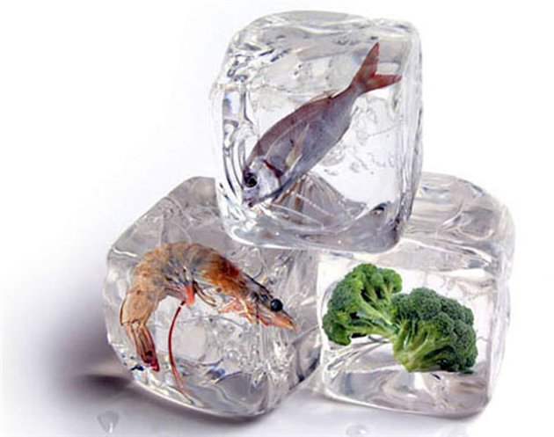
Αναστολή ανάπτυξης μικροοργανισμών ή μείωση του ρυθμού ανάπτυξης
Κατάψυξη: Πολύ χαμηλή θερμοκρασία για
μείωση της τιμής aw
και
αναστολή της ανάπτυξης των μικροοργανισμών

Slide 10
Αναστολή ανάπτυξης μικροοργανισμών ή μείωση του ρυθμού ανάπτυξης

Slide 11
Παράγοντες που επηρεάζουν τη θανάτωση των μικροοργανισμών
Οι παρακάτω παράγοντες επηρεάζουν την αποτελεσματικότητα της θερμικής επεξεργασίας για τη μείωση του μικροβιακού φορτίου.
Ο πληθυσμός
Η διάρκεια εφαρμογής
Η θερμοκρασία
Το περιβάλλον
Η φάση στην καμπύλη ανάπτυξης του μικροοργανισμού.

Slide 12
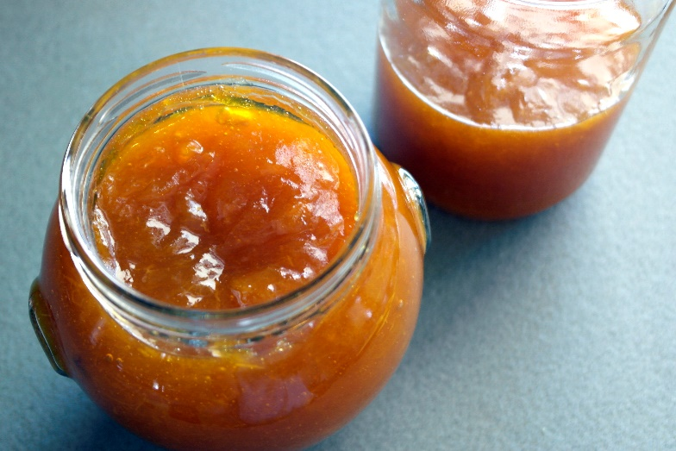
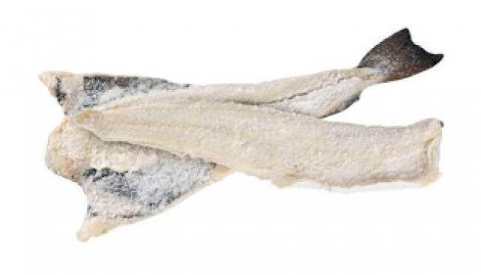
Αναστολή ανάπτυξης μικροοργανισμών ή μείωση του ρυθμού ανάπτυξης
Μείωση της aw για τη μείωση του ρυθμού ανάπτυξης ή την αναστολή
– υψηλή συγκέντρωση σακχάρων (μαρμελάδα, χυμοί φρούτων)
– υψηλή συγκέντρωση αλατιού (αλίπαστα)

Slide 13
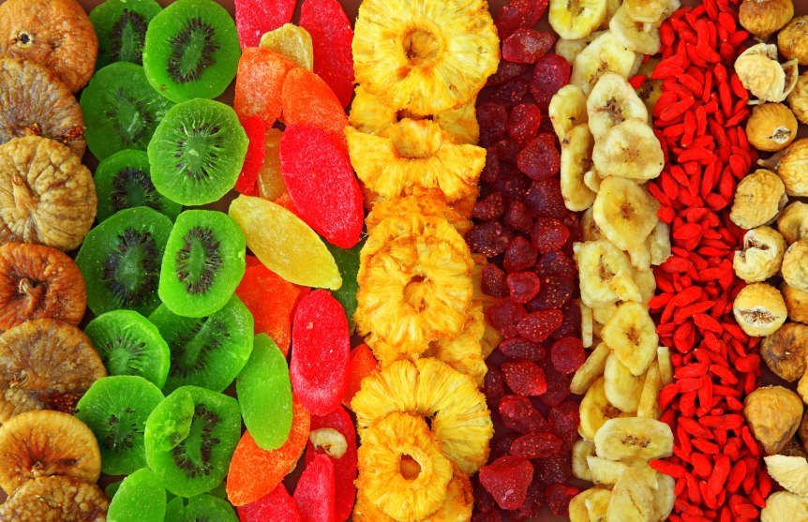
Μερική αφυδάτωση
Όπως για παράδειγμα σε : φρούτα, ψωμί, μπισκότα
Κατά την αφυδάτωση οι μικροοργανισμοί δεν μπορούν να αναπτυχθούν, αλλά μπορεί να παραμείνουν ζωντανοί ακόμα και για μεγάλα χρονικά διαστήματα.
Σημαντικό: όταν υπάρξει και πάλι διαθέσιμο νερό οι μικροοργανισμοί ανακτούν την ικανότητά τους να αναπτύσσονται.
Η ανθεκτικότητα των κυττάρων στην αφυδάτωση διαφέρει ανάλογα με το είδος του μικροοργανισμού.

Slide 14
Συντηρητικά
Η προσθήκη τους χημικών συντηρητικών στα τρόφιμα είναι συγκεκριμένη
Πάντα σύμφωνα με τις νομοθετικές απαιτήσεις

Slide 15
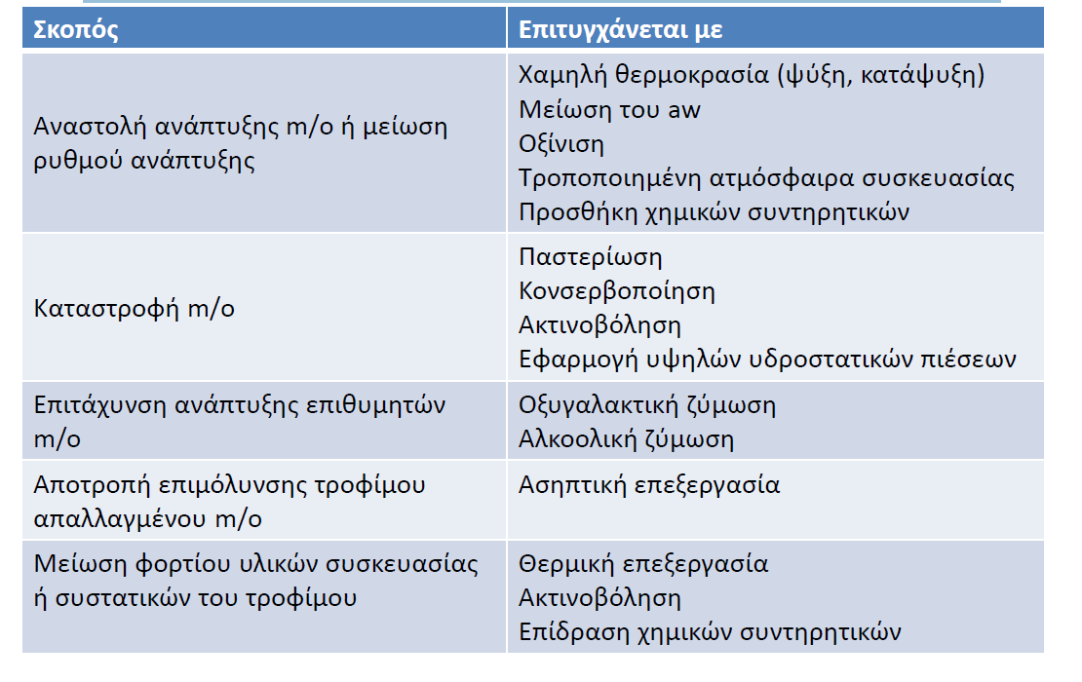
Μέθοδοι Συντήρησης Τροφίμων

Slide 16
Μέθοδοι Συντήρησης Τροφίμων

Slide 17
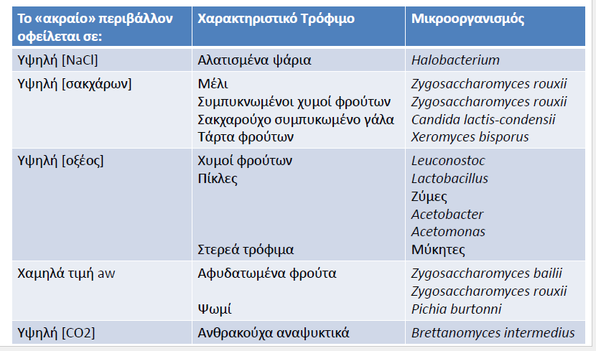
Μικροοργανισμοί που Αναπτύσσονται σε Τρόφιμα

